Slide 1
БАЗЫ ДАННЫХ
Оптимизация запросов

Slide 2
ЛИТЕРАТУРА
Дж. Ульман. Основы систем баз данных. Глава 6
К. Дж. Дейт. Введение в системы баз данных. Глава 18

Slide 3
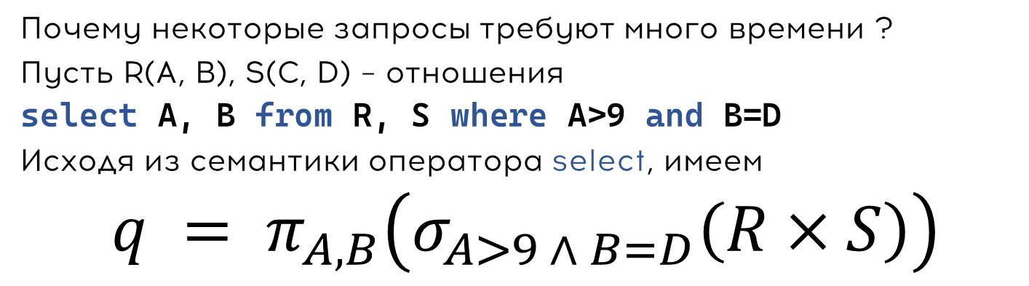
Оптимизация запросов
План запроса
Почему некоторые запросы требуют много времени ?
Пусть R(A, B), S(C, D) – отношения
select A, B from R, S where A>9 and B=D
Исходя из семантики оператора select, имеем
$q = π_{A,B}\left(σ_{A>9 ∧ B=D}\left(R×S\right)\right)$

Slide 4
Оптимизация запросов
План запросА (1): декартово произведение
R
ОП
S
Скачать в ОП как можно больше блоков R, оставив место для одного блока S
Сделать конкатенацию каждой записи из блоков R в ОП с каждой записью из одного блока S
Результат передать в следующую операцию
Если в S ещё остались блоки: прочитать следующий блок S и перейти к п.2.
Если в R ещё остались блоки: перейти к п.1
Блок R×S

Slide 5
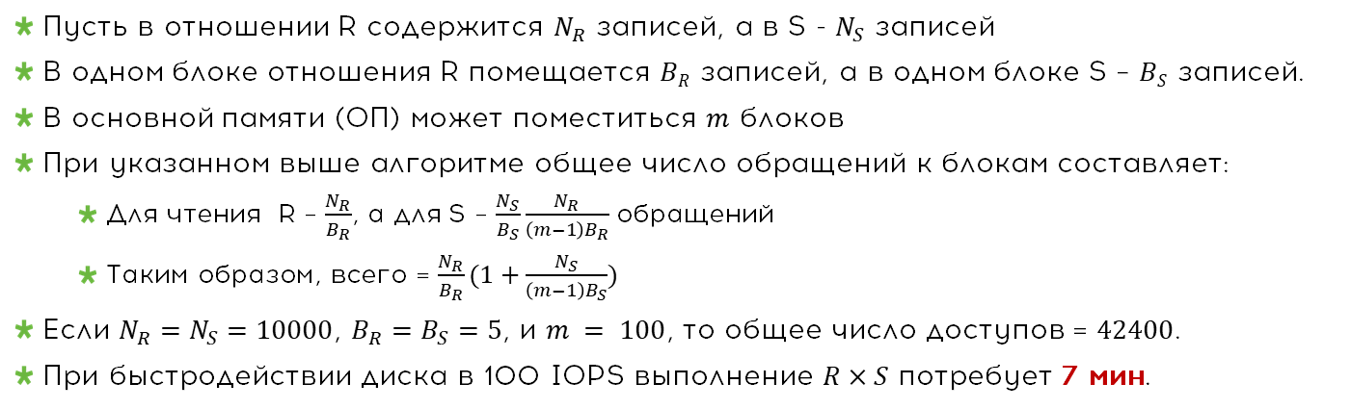
Оптимизация запросов
План запроса (1): декартово произведение. Оценка времени
Пусть в отношении R содержится $N_{R}$ записей, а в S - $N_{S}$ записей
В одном блоке отношения R помещается $BR$ записей, а в одном блоке S – $BS$ записей.
В основной памяти (ОП) может поместиться $m$ блоков
При указанном выше алгоритме общее число обращений к блокам составляет:
Для чтения R – $\frac{N_{R}}{B_{R}}$, а для S – $\frac{N_{S}}{B_{S}}\frac{N_{R}}{\left(m−1\right)B_{R}}$ обращений
Таким образом, всего = $\frac{N_{R}}{B_{R}}(1+\frac{N_{S}}{{\left(m−1\right)B}_{S}})$
Если $N_{R}=N_{S}=10000$, $B_{R}=B_{S}=5$, и $m = 100$, то общее число доступов = $42400$.
При быстродействии диска в 100 IOPS выполнение $R×S$ потребует 7 мин.

Slide 6
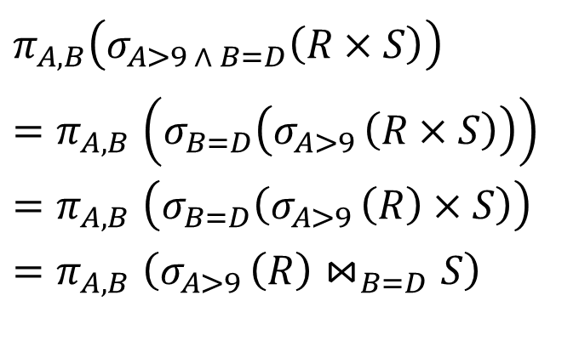
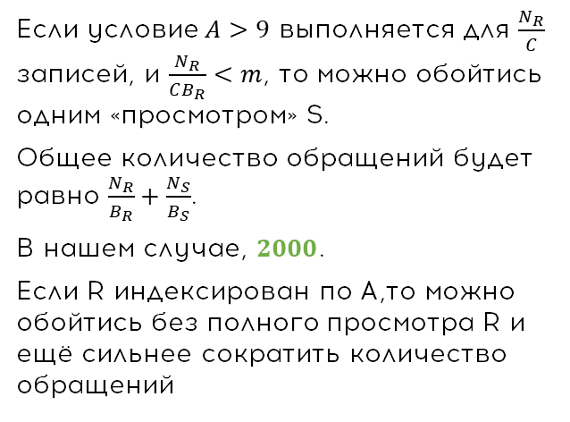

Оптимизация запросов
План запросА (2): преобразование
$$π_{A,B}\left(σ_{A>9 ∧ B=D}\left(R×S\right)\right)$$
$${=π}_{A,B}\left(σ_{B=D}\left(σ_{A>9 }\left(R×S\right)\right)\right)$$
$${=π}_{A,B}\left(σ_{B=D}\left(σ_{A>9 }\left(R\right)×S\right)\right)$$
$${=π}_{A,B}\left(σ_{A>9 }\left(R\right)⋈_{B=D}S\right)$$
Если условие$A>9$ выполняется для $\frac{N_{R}}{C}$ записей, и $\frac{N_{R}}{CB_{R}}<m$, то можно обойтись одним «просмотром» S.
Общее количество обращений будет равно $\frac{N_{R}}{B_{R}}+\frac{N_{S}}{B_{S}}$.
В нашем случае, $2000$.
Если R индексирован по A,то можно обойтись без полного просмотра R и ещё сильнее сократить количество обращений

Slide 7
Оптимизация запросов
Схема процесса оптимизации и выполнения запроса
Синтаксический анализ, обработка представлений, трансляция
Трансформация выражения, оценка стоимости выполнения, …
Выражение реляционной алгебры
Оптимизированный набор операций
Исходный запрос
Процессор языка манипулирования данными
Откомпилированный запрос
Оптимизатор
План выполнения запроса
Диспетчер выполнения
Результат
Метаданные
Данные
Каталог
База данных

Slide 8
Оптимизация запросов
Стадии оптимизации
Преобразование запроса во внутреннюю форму
Преобразование в каноническую форму
Выбор потенциальных низкоуровневых процедур
Генерация планов вычисления запроса
Выбор плана с наименьшими затратами

Slide 9
Оптимизация запросов. Стадии оптимизации
1. Преобразование запроса во внутреннюю форму
Преобразование запроса в представление, более удобное для машинной обработки
Какой формализм? На выбор влияют:
Полнота формализма
Нейтральность по отношению к дальнейшим стадиям оптимизации
Применяются:
реляционная алгебра
реляционное исчисление
модификация абстрактного синтаксического дерева (чаще всего)

Slide 10



Оптимизация запросов. Стадии оптимизации
1. Преобразование запроса во внутреннюю форму. Пример
$π_{A,B}\left(σ_{A>9 ∧ B=D}\left(R×S\right)\right)$
$$π_{A,B}$$
$$σ_{A>9 ∧ B=D}$$
×
R
S

Slide 11
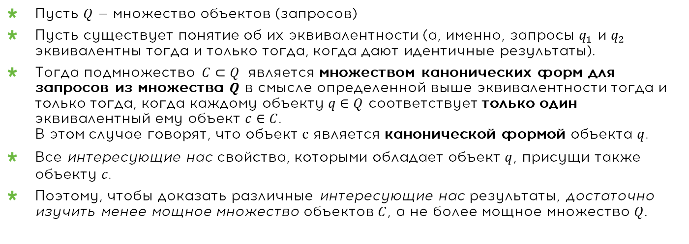
Оптимизация запросов. Стадии оптимизации
2. Преобразование запроса в КАНОНИЧЕСКУЮ форму
Пусть $Q$ — множество объектов (запросов)
Пусть существует понятие об их эквивалентности (а, именно, запросы $q_{1}$ и $q_{2}$ эквивалентны тогда и только тогда, когда дают идентичные результаты).
Тогда подмножество $C⊂Q$ является множеством канонических форм для запросов из множества $Q$ в смысле определенной выше эквивалентности тогда и только тогда, когда каждому объекту $q∈Q$ соответствует только один эквивалентный ему объект $c∈C$. В этом случае говорят, что объект $с$ является канонической формой объекта $q$.
Все интересующие нас свойства, которыми обладает объект $q$, присущи также объекту $c$.
Поэтому, чтобы доказать различные интересующие нас результаты, достаточно изучить менее мощное множество объектов $C$, а не более мощное множество $Q$.

Slide 12
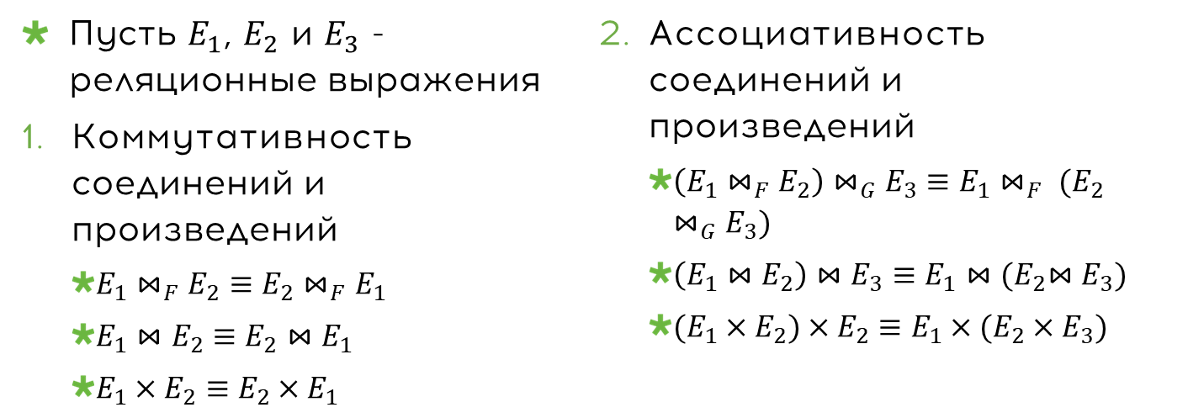
Оптимизация запросов. Стадии оптимизации
2. КАНОНИЧЕСКАЯ форма. Эквивалентные преобразования (1)
Пусть $E_{1}$, $E_{2}$ и $E_{3}$ - реляционные выражения
Коммутативность соединений и произведений
$E_{1}⋈_{F}E_{2}≡E_{2}⋈_{F}E_{1}$
$E_{1}⋈E_{2}≡E_{2}⋈E_{1}$
$E_{1}×E_{2}≡E_{2}×E_{1}$
Ассоциативность соединений и произведений
$\left(E_{1}⋈_{F}E_{2}\right)⋈_{G}E_{3}≡E_{1}⋈_{F} (E_{2}$ $⋈_{G}E_{3})$
$\left(E_{1}⋈E_{2}\right)⋈E_{3}≡E_{1}⋈{(E}_{2}⋈E_{3})$
$(E_{1}×E_{2})×E_{2}≡E_{1}×(E_{2}×E_{3})$

Slide 13
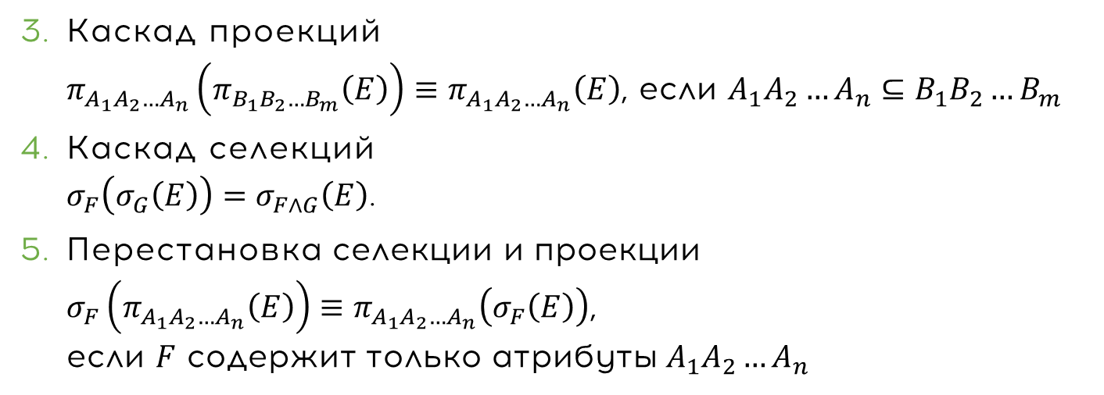
Оптимизация запросов. Стадии оптимизации
2. КАНОНИЧЕСКАЯ форма. Эквивалентные преобразования (2)
Каскад проекций $π_{A_{1}A_{2}…A_{n}}\left(π_{B_{1}B_{2}…B_{m}}\left(E\right)\right)≡π_{A_{1}A_{2}…A_{n}}\left(E\right)$, если $A_{1}A_{2}…A_{n}⊆B_{1}B_{2}…B_{m}$
Каскад селекций $σ_{F}\left(σ_{G}\left(E\right)\right)=σ_{F∧G}\left(E\right)$.
Перестановка селекции и проекции $σ_{F}\left(π_{A_{1}A_{2}…A_{n}}\left(E\right)\right)≡π_{A_{1}A_{2}…A_{n}}\left(σ_{F}\left(E\right)\right)$, если $F$ содержит только атрибуты $A_{1}A_{2}…A_{n}$

Slide 14
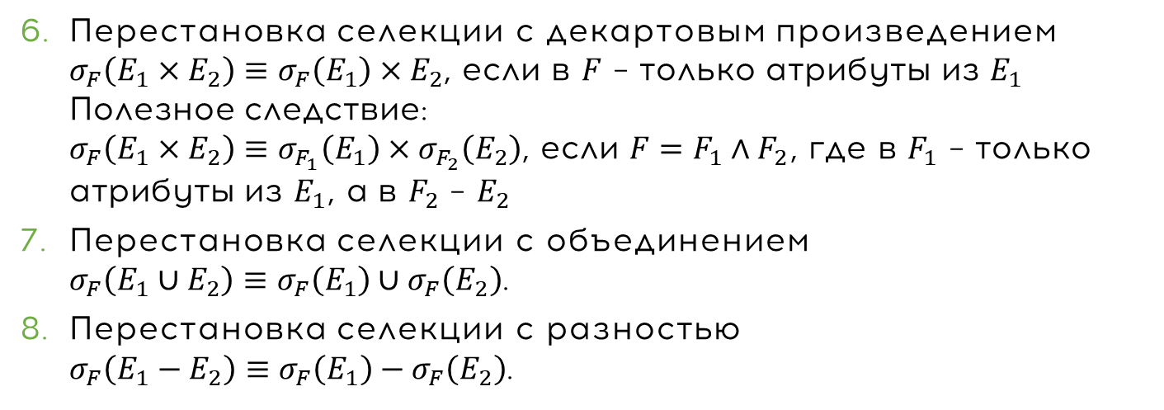
Оптимизация запросов. Стадии оптимизации
2. КАНОНИЧЕСКАЯ форма. Эквивалентные преобразования (3)
Перестановка селекции с декартовым произведением $σ_{F}\left(E_{1}×E_{2}\right)≡σ_{F}\left(E_{1}\right)×E_{2}$, если в $F$ – только атрибуты из $E_{1}$ Полезное следствие: $σ_{F}\left(E_{1}×E_{2}\right)≡σ_{F_{1}}\left(E_{1}\right)×σ_{F_{2}}\left(E_{2}\right)$, если $F=F_{1}∧F_{2}$, где в $F_{1}$ – только атрибуты из $E_{1}$, а в $F_{2}$ – $E_{2}$
Перестановка селекции с объединением $σ_{F}\left(E_{1}∪E_{2}\right)≡σ_{F}\left(E_{1}\right)∪σ_{F}\left(E_{2}\right)$.
Перестановка селекции с разностью $σ_{F}\left(E_{1}−E_{2}\right)≡σ_{F}\left(E_{1}\right)−σ_{F}\left(E_{2}\right)$.

Slide 15
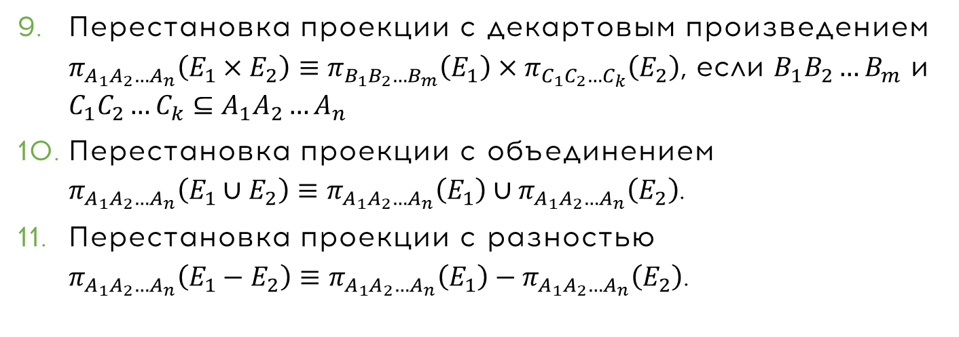
Оптимизация запросов. Стадии оптимизации
2. КАНОНИЧЕСКАЯ форма. Эквивалентные преобразования (4)
Перестановка проекции с декартовым произведением $π_{A_{1}A_{2}…A_{n}}\left(E_{1}×E_{2}\right)≡π_{B_{1}B_{2}…B_{m}}\left(E_{1}\right)×π_{C_{1}C_{2}…C_{k}}\left(E_{2}\right)$, если $B_{1}B_{2}…B_{m}$ и $C_{1}C_{2}…C_{k}⊆A_{1}A_{2}…A_{n}$
Перестановка проекции с объединением $π_{A_{1}A_{2}…A_{n}}\left(E_{1}∪E_{2}\right)≡π_{A_{1}A_{2}…A_{n}}\left(E_{1}\right)∪π_{A_{1}A_{2}…A_{n}}\left(E_{2}\right)$.
Перестановка проекции с разностью $π_{A_{1}A_{2}…A_{n}}\left(E_{1}−E_{2}\right)≡π_{A_{1}A_{2}…A_{n}}\left(E_{1}\right)−π_{A_{1}A_{2}…A_{n}}\left(E_{2}\right)$.

Slide 16
Оптимизация запросов. Стадии оптимизации
2. КАНОНИЧЕСКАЯ форма. Общая стратегия
Выполнять операции селекции по возможности раньше
Целесообразно предварительно обрабатывать файлы перед соединением
Сортировка файлов
Создание индексов
Искать общие подвыражения
Подвыражения, использующие соединения, не изменяющееся при перемещении селекции вовнутрь его.
Собирать в каскады селекции и проекции
Комбинировать проекции с предшествующими и последующими двуместными операциями
Комбинировать некоторые селекции с предшествующим декартовым произведением и выполнять вместо них соединения

Slide 17
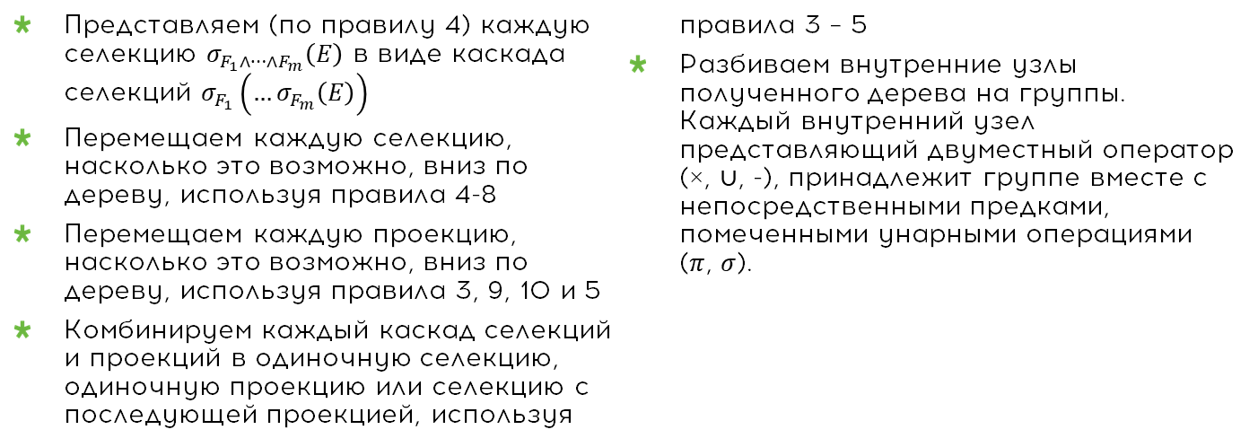
Оптимизация запросов. Стадии оптимизации
2. КАНОНИЧЕСКАЯ форма. Алгоритм
Представляем (по правилу 4) каждую селекцию $σ_{F_{1}∧…∧F_{m}}\left(E\right)$ в виде каскада селекций $σ_{F_{1}}\left(…σ_{F_{m}}\left(E\right)\right)$
Перемещаем каждую селекцию, насколько это возможно, вниз по дереву, используя правила 4-8
Перемещаем каждую проекцию, насколько это возможно, вниз по дереву, используя правила 3, 9, 10 и 5
Комбинируем каждый каскад селекций и проекций в одиночную селекцию, одиночную проекцию или селекцию с последующей проекцией, используя правила 3 – 5
Разбиваем внутренние узлы полученного дерева на группы. Каждый внутренний узел представляющий двуместный оператор (×, $∪$, -), принадлежит группе вместе с непосредственными предками, помеченными унарными операциями ($π$, $σ$).

Slide 18
Оптимизация запросов. Стадии оптимизации
3. Выбор потенциальных низкоуровневых процедур (1)
После преобразования внутренней формы запроса в более подходящую (каноническую) форму, оптимизатор должен определить, как следует выполнять запрос, представленный в этой канонической форме.
На данной стадии принимаются во внимание такие факторы как:
наличие индексов и
других физических путей доступа,
статистическое распределение существующих значений данных,
физическая кластеризация хранимых данных
и т.п.
Обратите внимание на то, что на стадиях 1 и 2 этим аспектам совсем не уделялось внимания.

Slide 19
Оптимизация запросов. Стадии оптимизации
3. Выбор потенциальных низкоуровневых процедур (2)
Основная стратегия состоит в том, чтобы рассматривать выражение запроса как серию низкоуровневых операций (операций реляционной алгебры), которые в определенной степени зависят одна от другой.
При программной реализации операции проекции может потребоваться, чтобы считываемые кортежи следовали в определенном порядке; это позволяет исключить дублирующиеся результирующие кортежи.
В свою очередь, это означает, что операция, выполняемая непосредственно перед операцией проекции, должна выдавать выходные кортежи именно в такой, требуемой последовательности.

Slide 20
Оптимизация запросов. Стадии оптимизации
3. Выбор потенциальных низкоуровневых процедур (3)
Для каждой низкоуровневой операции (а также, возможно, для нескольких часто встречающихся комбинаций подобных операций) оптимизатор имеет набор низкоуровневых процедур реализации.
Например, существует набор процедур для реализации операции отбора:
по условию равенства определенному значению потенциального ключа;
на основе индексированного атрибута, по которому выполняется сокращение;
на основе хэшированного атрибута и т.д...
С каждой процедурой связана параметризованная формула стоимости, позволяющая оценить объем затрат на ее выполнение.
Чаще всего стоимость определяется путем подсчета количества необходимых дисковых операций ввода-вывода, но некоторые системы учитывают также время использования процессора и другие факторы.

Slide 21
Оптимизация запросов. Стадии оптимизации
3. Выбор потенциальных низкоуровневых процедур (4)
Для каждой низкоуровневой операции (а также, возможно, для нескольких часто встречающихся комбинаций подобных операций) оптимизатор имеет набор низкоуровневых процедур реализации.
Например, существует набор процедур для реализации операции отбора:
по условию равенства определенному значению потенциального ключа;
на основе индексированного атрибута, по которому выполняется сокращение;
на основе хэшированного атрибута и т.д...
С каждой процедурой связана параметризованная формула стоимости, позволяющая оценить объем затрат на ее выполнение.
Чаще всего стоимость определяется путем подсчета количества необходимых дисковых операций ввода-вывода, но некоторые системы учитывают также время использования процессора и другие факторы.

Slide 22
Оптимизация запросов. Стадии оптимизации
4. Генерация планов вычисления запроса
Каждый план выполнения запроса формируется как комбинация некоторого набора потенциальных процедур реализации
Причем каждой низкоуровневой операции в запросе соответствует одна процедура
Обычно для поступившего запроса может существовать много планов выполнения запроса (возможно, даже слишком много)
Не стоит генерировать все возможные планы запроса, так как одни из них могут быть комбинаторными версиями других планов выполнения этого же запроса, и сам процесс выбора наиболее эффективного плана может стать чрезмерно дорогостоящим.
Эвристические правила, позволяющие ограничить количество анализируемых планов запросов разумными пределами называют сокращением пространства поиска

Slide 23
Оптимизация запросов. Стадии оптимизации
5. выбор плана с наименьшими затратами
Стоимость плана — это просто сумма стоимостей отдельных низкоуровневых процедур, входящих в его состав. Нам нужен план с наименьшей стоимостью
Основная проблема состоит в том, что стоимость выполнения процедуры зависит от размера отношения (или отношений), которое обрабатывает эта процедура
Поскольку все запросы, за исключением самых простых, требуют создания некоторых промежуточных результатов выполнения (по меньшей мере, концептуально), оптимизатор должен быть способен оценить размер этих промежуточных результатов и использовать полученные значения при вычислении формул стоимости.
К сожалению, размеры промежуточных наборов данных сильно зависят от конкретных значений хранимых данных, поэтому точная оценка стоимости может оказаться достаточно сложной задачей.

Slide 24
Оптимизация запросов. Стадии оптимизации
5. Оценка размеров исходных данных. Ingres
В системе Ingres индекс рассматривается как частный случай хранимой таблицы. Поэтому приведенные ниже статистические показатели для базовых таблиц и столбцов вычисляются также для индексов.
Для каждой базовой таблицы фиксируются следующие показатели:
кардинальность;
количество первичных страниц для таблицы;
количество страниц переполнения для таблицы.
Для каждого столбца в каждой базовой таблице фиксируются следующие показатели:
количество различных значений в столбце;
максимальное, минимальное и среднее значения для столбца;
реальные значения в столбце и частота их вхождений

Slide 25
Оптимизация запросов. Стадии оптимизации
5. Оценка размеров исходных данных. DB2
Для каждой базовой таблицы (БТ)
кардинальное число
количество страниц, занятых таблицей
доля табл. пространства, занят. таблицей
Для каждого столбца каждой БТ
количество значений в столбце
второе наибольшее значение в столбце
второе наименьшее значение в столбце
10 чаще всего встречающихся значений (для индексированных)
Для каждого индекса
индикатор кластеризации индекса
количество базовых страниц в данном индексе
количество уровней в данном индексе

Slide 26
Реализация некоторых реляционных операций
Агрегация без атрибутов
Как правило, выполняется просмотр всего отношения.
Однако, если есть индексированный атрибут, то значение агрегатной функции вычисляется по индексу без доступа к отношению.
Так, функции SUM и COUNT вычисляются по любому индексу отношения. Рассмотрим отношение SP(S#,P#,QTY). SELECT AVG(QTY) as Average FROM SP;
Если есть индекс по QTY, то по нему можно вычислить SUM и COUNT (а, значит, и AVG). А MIN и MAX можно найти за одно обращение к диску.

Slide 27
Реализация некоторых реляционных операций
Агрегация как минимум по одному атрибуту
Для пользователей операции ниже абсолютно не похожи.
Агрегация как минимум по одному атрибуту
Проекция
Соединение
Но реализация операций имеет сходство, так как в каждом из случаев система должна сгруппировать кортежи на основе значений некоторых атрибутов или комбинации атрибутов
В проекции – группировка позволяет исключить дублирующие кортежи.
В соединении – найти соответствующие кортежи
В агрегации – вычислить отдельные (например по группам) агрегатные значения

Slide 28
Реализация некоторых реляционных операций
Методы выполнения реляционных операций соединения
Прямой метод
Поиск по индексу
Поиск по хэш таблице
Слияние
Хэширование
Комбинация вышеуказанных методов
Далее будут приведены псевдокоды процедур реализации перечисленных методов для операции реляционной алгебры «соединение»

Slide 29
Реализация некоторых реляционных операций
Прямой Метод соединения
Прямой метод – метод, согласно которому рассматриваются все возможные кортежи (т.е. каждый кортеж отношения R - в сочетании с каждым кортежем отношения S).
R[i], S[j] – кортежи отношений, i<=m, j<=n. С – общий атрибут R и S. R[i]*S[j] – результат соединения кортежей.
Схема алгоритма
DO i:=1 to m; // внешний цикл DO j:=1 to n;// внутренний цикл IF R[i].C = S[j].C THEN к результату добавить соединенный кортеж R[i]*S[j]; END; END;

Slide 30
Реализация некоторых реляционных операций
Прямой Метод соединения. Стоимость
Соединение многие-к-одному Кардинальное число результата точно совпадает с m или n в зависимости от того, какое отношение R или S представлено на стороне «многие».
Соединение многие-ко-многим Пусть dCR, dCS – количество различных значений атрибута C соответственно в отношении R и S. Если предположить, что значение атр. C распределено равномерно (встречается с равной вероятностью, что и в других атрибутах), то
для данного кортежа R существует n/dCS кортежей из S, с равным значением этого атрибута в рассматриваемом кортеже из отношения R. Общее количество кортежей в соединении = (m*n)/dCS
для данного кортежа S существует n/dCR кортежей из R, с равным значением этого атрибута в рассматриваемом кортеже из отношения S. Общее количество кортежей в соединении = (n*m)/dCR
то есть, в общем случае, (m*n)/dCS != (n*m)/dCR
Вывод: В качестве внешнего отношения желательно использовать «меньшее» отношение (с меньшим числом страниц)

Slide 31
Реализация некоторых реляционных операций
индексный Метод соединения
Преимущество поиска по индексу по сравнению с методом последовательного просмотра состоит в том, что благодаря наличию индекса X для данного кортежа внешнего отношения R возможен переход непосредственно к соответствующему кортежу внутреннего отношения S.
Предположим наличие индекса X, сформированного по атрибуту S.C
Схема алгоритма соединения
DO i := 1 to m // Внешний цикл по // кортежам отношения R // Допустим, что имеется k записей // индекса Х со значением ключа=R[i].C DO j := 1 to k // Внутренний цикл добавить кортеж R[i] * S[j] к результату END; END;

Slide 32
Реализация некоторых реляционных операций
индексный Метод соединения. Стоимость
Общее количество операций чтения страниц для отношений R и S при наихудшем предположении, что каждая операция чтения кортежа из отношения S требует обращения к отдельной странице, составит (m/pR) + (mn/dCS).
Но если кортежи отношения S хранятся в порядке значений атрибута соединения С, то количество операций чтения страницы сокращается до значения (m/pR) + (mn/dCS)/pS.
Примеры предположим, что в отношениях R и S на странице помещается, соответственно, pR и pS кортежей (т.е. отношения занимают m/pR и n/pS страниц, соответственно)
(m=100, n=10000, pR = 1, pS = 10), и предположив, что dCS = 100, получим в результате вычисления двух последних формул значения 10100 и 1100, соответственно
Однако при оценке затрат следует учитывать и издержки, связанные с выполнением операций чтения в самом индексе X. Наихудшим является предположение, что при поиске соответствующих кортежей в отношении S для каждого кортежа в отношении R потребуется выполнить непредвиденный поиск по индексу, требующий чтения страницы для каждого уровня индекса.

Slide 33
Реализация некоторых реляционных операций
Метод соединения на основе хэш-функции
Поиск с помощью хэш-функции аналогичен поиску по индексу, за исключением того, что в качестве быстрого пути доступа к значениям атрибута соединения S.С внутреннего отношения S вместо индекса используется хэш-функция
// Предполагается, что на основе атрибута S.C создана хэш-таблица Н DO i : = 1 to n // Внешний цикл k := hash(R[i].С); // Допустим, что нашлось h кортежей S[1], . ., S[h], хранимых в записях хэш-таблицы Н[k] DO j := 1 to h // Внутренний цикл IF S[j].C = R[i].C THEN добавить кортеж R[i] * S[j] к результату ; END; END;
Определение оценки затрат, связанных с выполнением данного метода, в качестве упражнения.

Slide 34
Реализация некоторых реляционных операций
Метод соединения слиянием
В методе слияния предполагается, что кортежи отношений R и S физически хранятся во внешней памяти в последовательности значений атрибута С, по которому выполняется соединение.
Два отношения можно будет просматривать в их физической последовательности, причем обе операции просмотра можно синхронизировать, в результате чего соединение может быть выполнено за один проход по данным
Это утверждение истинно, по крайней мере, для соединений типа "один ко многим", но не всегда истинно для соединений типа «многие ко многим»
Подобный метод будет оптимальным при соблюдении указанных допущений, поскольку каждая страница данных считывается всего один раз
Операций чтения страниц (m/pR) + (n/pS).

